Slide 1
Projeto de Processadores Digitais
- Proposições possíveis
Quanto ao tipo de processador:
  Processador de propósito geral (orientado a programa)
  Processador de propósito mais específico (quase sempre orientado a programa)
  Processador dedicado (quase sempre não orientado a programa)
Quanto ao conjunto de instruções
  RISC ou CISC
Quanto a localização de programas e dados
  Harvard ou Von Neumann
Quanto ao tempo de execução de suas instruções
  De ciclo único
  De múltiplos ciclos

Slide 2
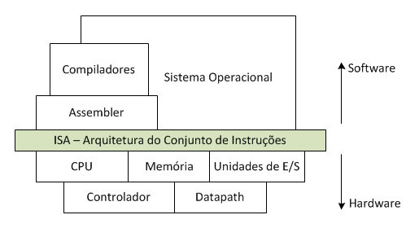
Concepção a partir do conhecimento da Arquitetura do seu Conjunto de Instruções (ISA)

Slide 3
Concepção a partir do conhecimento da Arquitetura do seu Conjunto de Instruções (ISA)
Operações envolvidas na execução de qualquer instrução
  Busca
  Decodificação
  Execução
Sintaxe de instruções de alto nível
  Var3 := Var1 + Var2
Sintaxe de baixo nível (linguagem Assembly)
  LD Ra,Var1 ; Ra := [Var1]
  LD Rb,Var2 ; Rb := [Var2]
  ADD Ra, Rb ; Ra := Ra + Rb
  ST Var3, Ra ; [Var3] := Ra
  JMP end ; Desvie fluxo de programa para endereço end

Slide 4
Concepção a partir do conhecimento da Arquitetura do seu Conjunto de Instruções (ISA)
Possível representação em linguagem de máquina (Ra=01, Rb=10)
  0001 01xx 0000 0000 ; LD Ra,Var1 (PosVar1=00000000)
  0001 10xx 0000 0001 ; LD Rb,Var2 (PosVar2=00000001)
  0011 0110 xxxx xxxx ; ADD Ra, Rb
  0010 01xx 0000 0011 ; ST Var3, Ra (PosVar3=00000011)
  1110 xxxx 0100 0000 ; JMP End (Desvio para 01000000)
Formatos de instruções de máquina com 1 ou 2 operandos
Código de operação
Operando 1
Operando 2
Ex1: 00010110
Ex2: 000101xx
00000011
Código de operação
Operando
Ex: 1110 xxxx
01000000

Slide 5
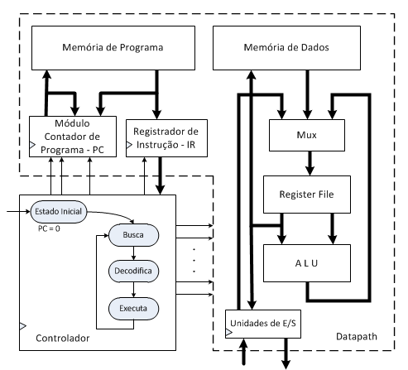
Modelo conceitual básico para processadores orientados a programa (de uso geral ou específico)
.
.
.

Slide 6
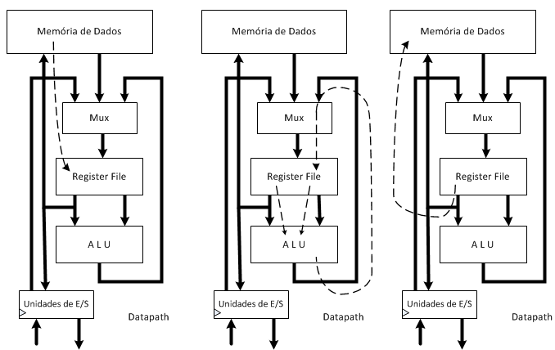
Operações típicas de movimentação em um datapath
De transferência de memória
para registro
Operativas através da ALU com
dados armazenados em registros
De transferência de registro
para memória

Slide 7
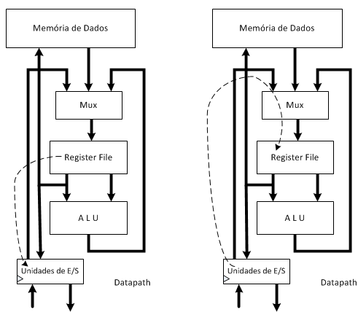
Operações típicas de movimentação em um datapath
De transferência de unidade de
registro para unidade de saída
T
De transferência de unidade de entrada para registro

Slide 8
Definição do formato do conjunto de instruções
IIII XX YY (Instrução em um byte)
  IIII – Código de operação
  XX – Primeiro operando, tipo registrador
  YY – Segundo operando, tipo registrador
IIII XX - - DDDD DDDD (instrução em dois bytes consecutivos)
  IIII - Código de operação
  XX - Primeiro operando, tipo registrador
  DDDD DDDD – Segundo operando, dado imediato de 8 bits
IIII -- -- EEEE EEEE (instrução em dois bytes consecutivos)
  IIII - Código de operação
  EEEE EEEE – Segundo operando, endereço de 8 bits

Slide 9
Definição do conjunto de instruções
Parte I:
- Considerando R1, R2, R3 e R4 como sendo registradores de 8 bits, codificar instruções e propor datapath e controlador para um µcontrolador que execute as seguintes instruções:
  MOV Rx, Ry ; Mova o conteúdo em Ry para Rx (Rx := Ry)
  ADD Rx, Ry ; Soma dado em Rx com dado em Ry e coloca o ; resultado em Rx ( Rx := Rx + Ry)
  SUB Rx, Ry ; Subtrai dado em Rx de dado em Ry e coloca o ; resultado em Rx ( Rx := Rx - Ry)
  MVI Rx, #D ; Carregue em Rx um dado imediato de 8 bits ; (segundo operando sendo o segundo byte da
  ; instrução)

Slide 10
Definição do conjunto de instruções
Parte I (continuação)
  IN Rx, Rin ; Buscar dado no registrador de entrada Rin ; e colocar em Rx
  OUT Rout, Rx ; Levar dado em Rx para Registrador de ; saída Rout
  Assuma:
    Rx ou Ry como sendo qualquer um dos registradores internos R1, R2, R3 ou R4 (todos de 8 bits).
    Rin e Rout como sendo também dois registradores de 8 bits

Slide 11
Definição do conjunto de instruções
Parte II:
  Considerando uma memória de programa de 256 x 8 bits e uma memoria de dados de 32 x 8 bits, ampliar o datapath e o controlador para que sejam também executadas as instruções:
  LD Rx, [Ry] ; Carregue Rx com o dado armazenado no endereço ; de memória apontado por Ry (Rx := [Ry])
  ST [Rx], Ry ; Armazene no endereço apontado por Rx o dado ; presente no registrador Ry ([Rx] := Ry)
  JMP End₈ ; Desvie fluxo de programa para posição End₈
  ; (PC := End₈)
  JZ End₈ ; Se ÚltimoResultado = 0, desviar o fluxo de programa para
  ; End₈ (PC:=End₈ se FlagZ = 1, caso contrário PC := PC+1)

Slide 12
Definição do conjunto de instruções
Parte III
  Propor outras instruções aritméticas e lógicas a serem executadas
  Ampliar datapath e controlador para executar as novas instruções propostas.
Obs
  Para todas as partes (I, II e III) escrever programa Assembly para testar o microcontrolador (datapath e o controlador) projetado.

Slide 13
Arquitetura do microcontrolador PIC 16F84
16F84

Slide 14
Atividades até o dia (27/03/2017)
Parte I
  Codificar as seis instruções
    MOV Rx, Ry ; Rx := Ry
    ADD Rx, Ry ; Rx := Rx + Ry
    SUB Rx, Ry ; Rx := Rx - Ry
    MVI Rx, #D₈ ; Rx := #D_{8 ,} #D₈ sendo o segundo byte da instrução
    IN Rx, Rin ; Rx := Rin
    OUT Rout, Rx ; Rout := Rx
  Propor uma MdED (FSMD) para o controlador
  Descrever a máquina de estado algoritmicamente e por ASMChart
  Procurar identificar blocos que possam compor o Datapath
  Sugestões: ler o capítulo 8 do Vahid e o capítulo 9 do Hamblen

Slide 15
Atividades até o dia (03/04/2017)
Parte I
  Construir o Datapath
  Identificar sinais de controle e de status para o conjunto Datapath/Controlador
  Transformar a FSMD em uma FSM que possa controlar o fluxo de dados

Slide 16
Atividades até o dia (??)
Parte I
  Descrever por HDL o controlador, seguindo modelo a ser sugerido
  Descrever por HDL os blocos construtivos do Datapath
  Descrever por HDL o Datapath, instanciando seus blocos construtivos
  Instanciar o Datapath e o controlador no Microcontrolador
    Sugestões: procurar fazer simulações e testes de todos os módulos projetados no Quartus II
  Escrever um pequeno programa assembly para teste na DE2
    Sugestões: usar as chaves do kit DE2 para entrada de instruções e dados e os LEDS da DE2 para visualizar os resultados. Usar push-buttons da DE2 para sinais de clock e de comando necessários a sincronização das operações de acordo com esquema a ser sugerido

Slide 17
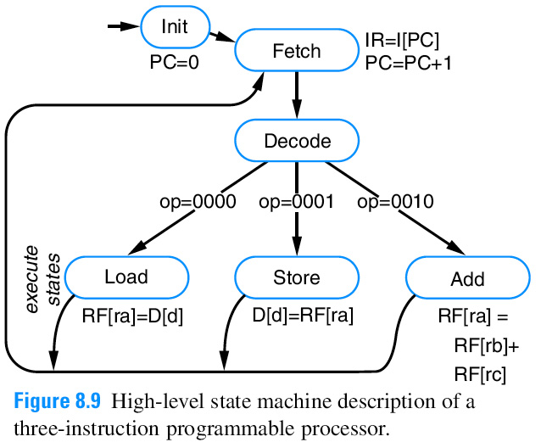
Dicas
Modelo de FSMD
Ref. Vahid

Slide 18
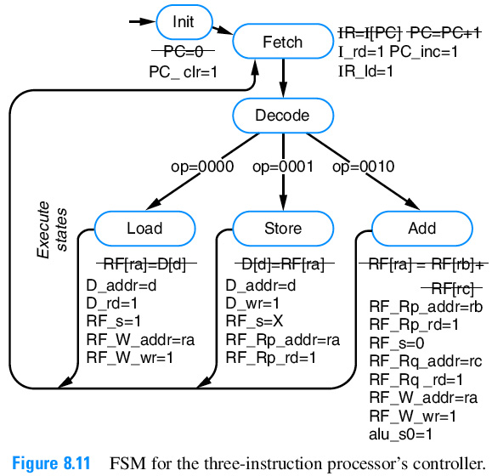
Dicas
Modelo correspondente para a FSM
Ref. Vahid

